Slide 1

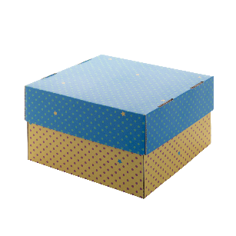
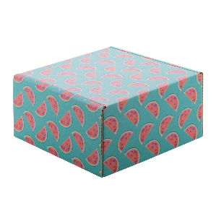
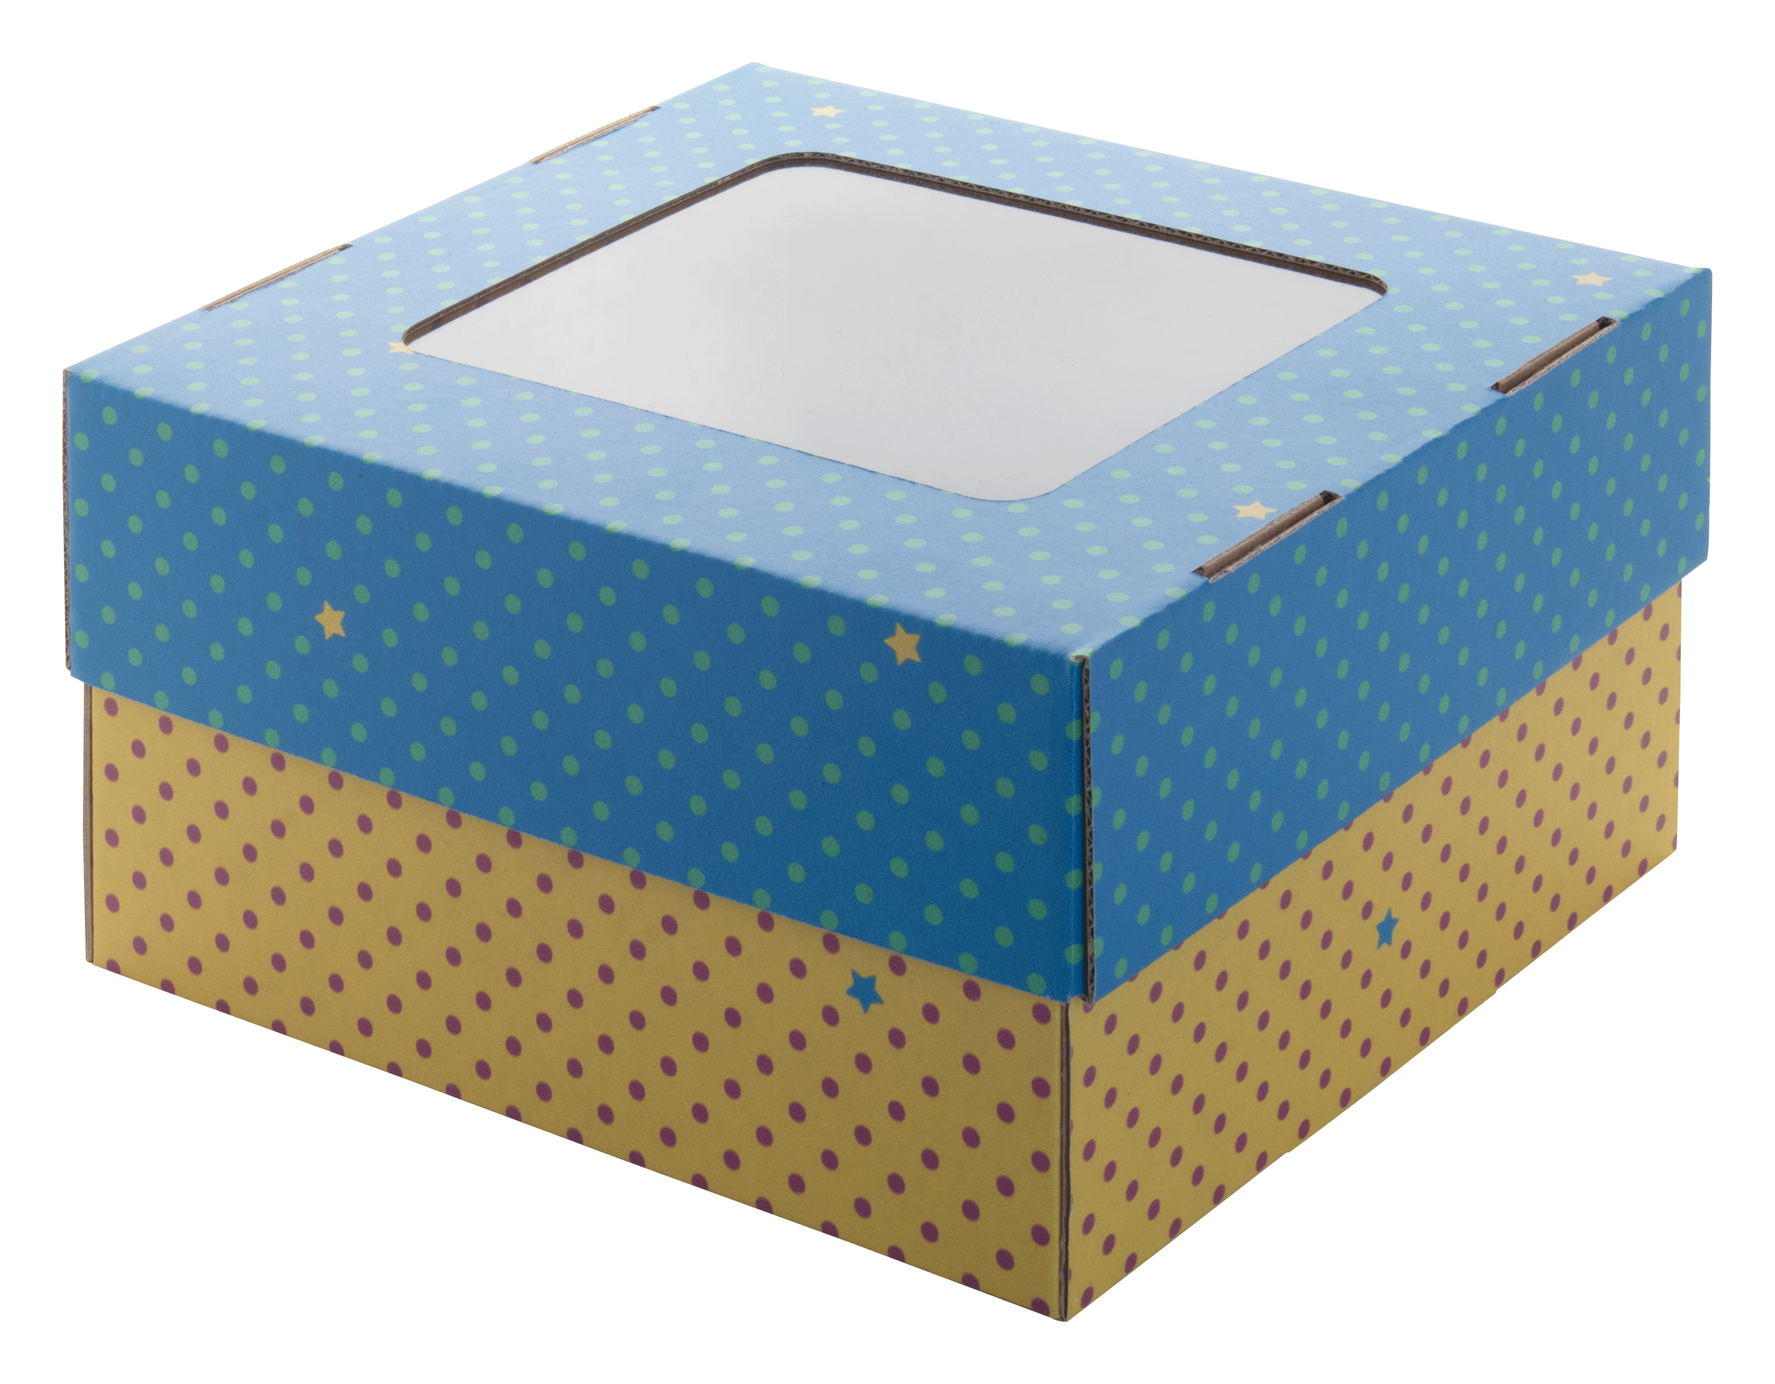
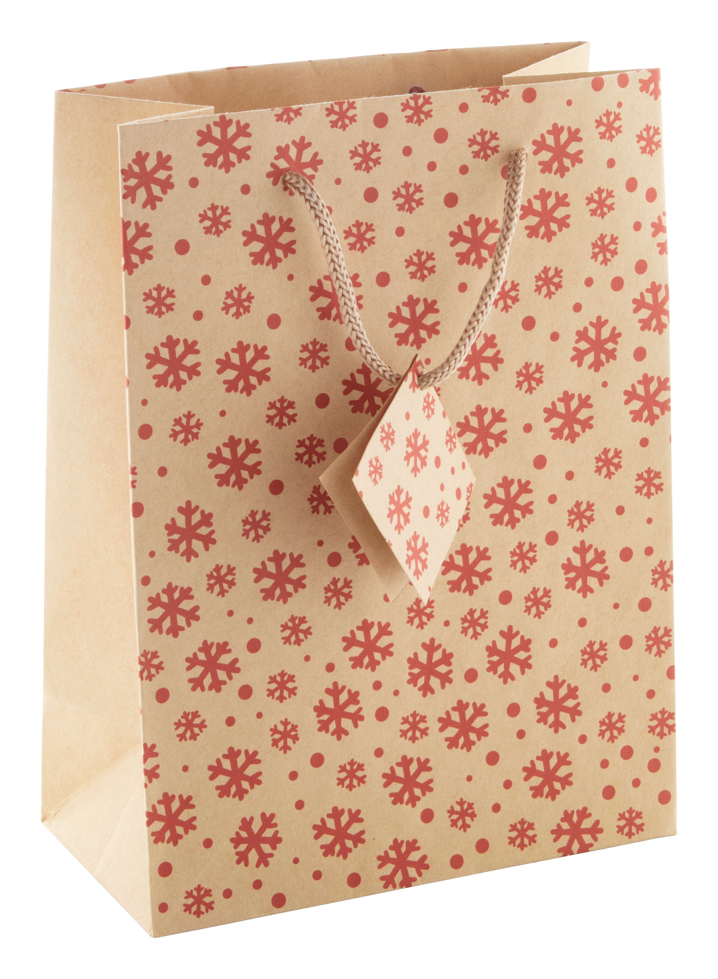
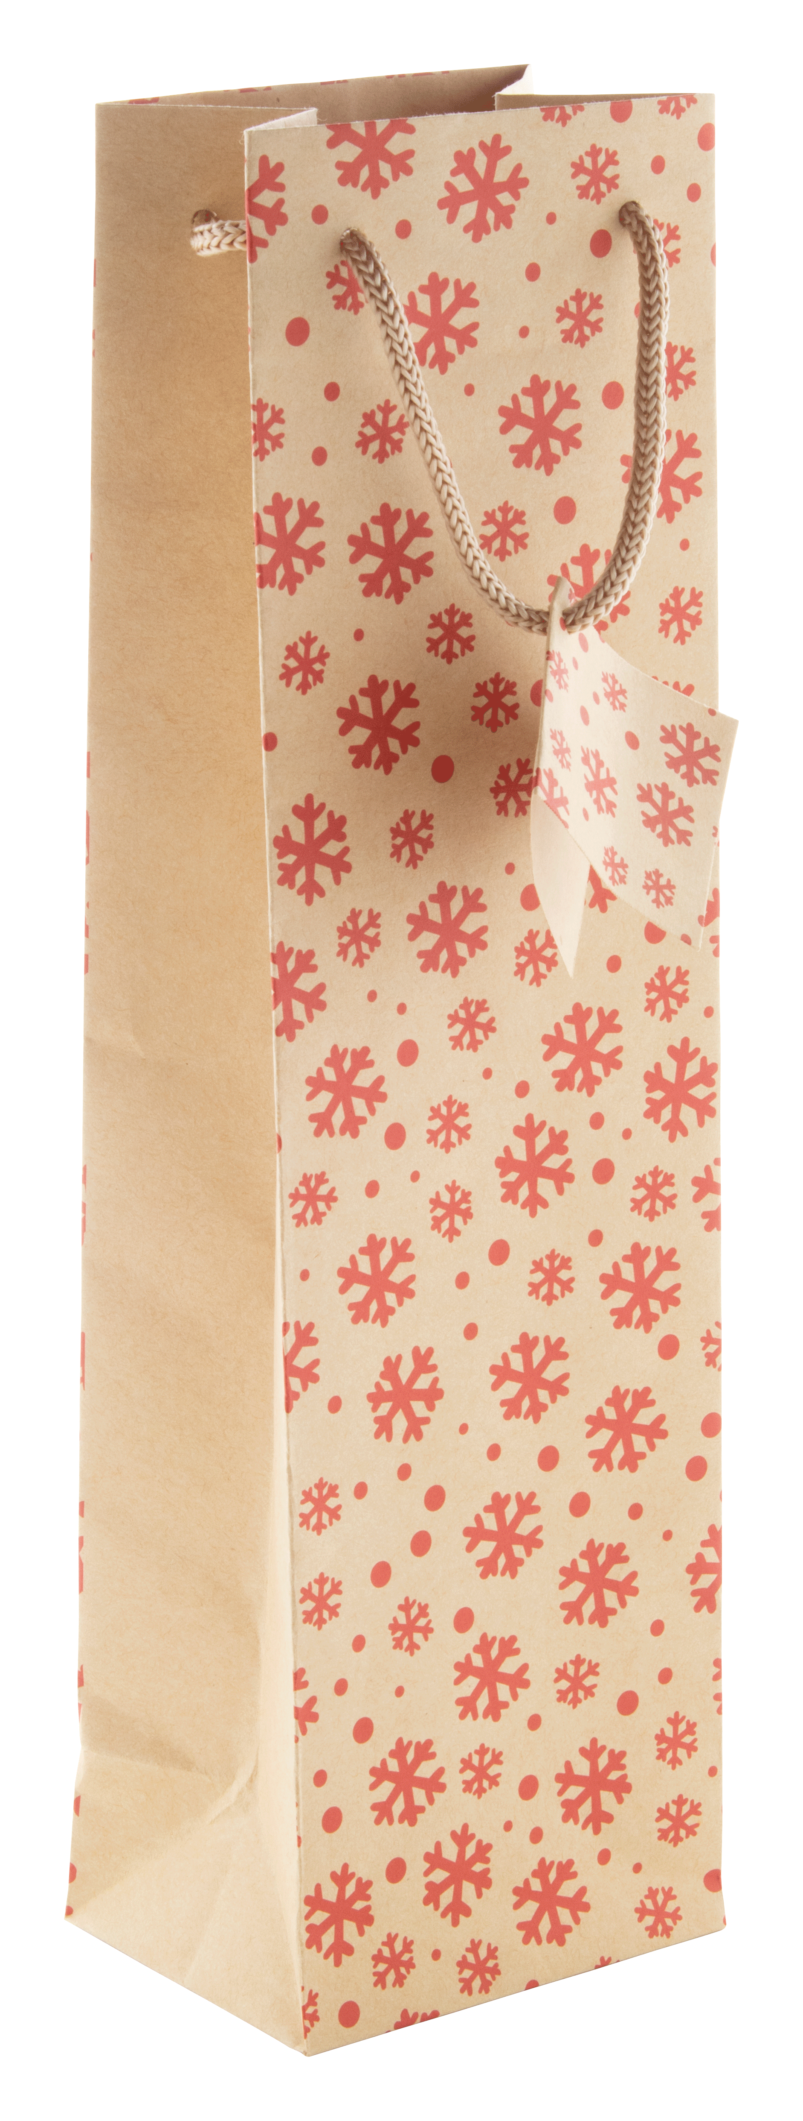
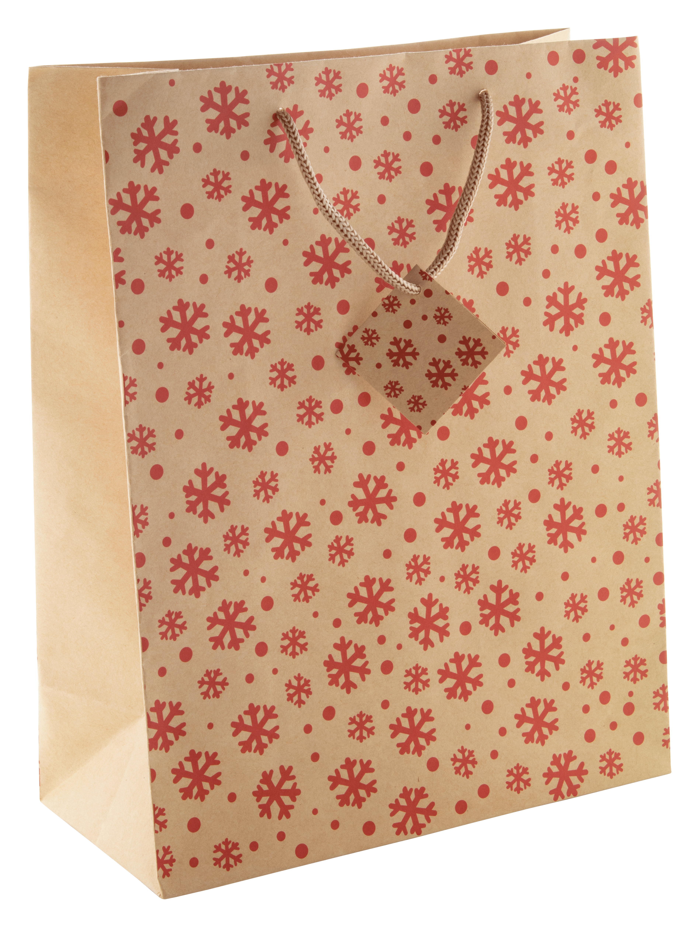
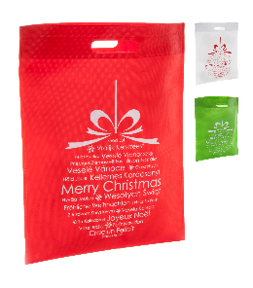
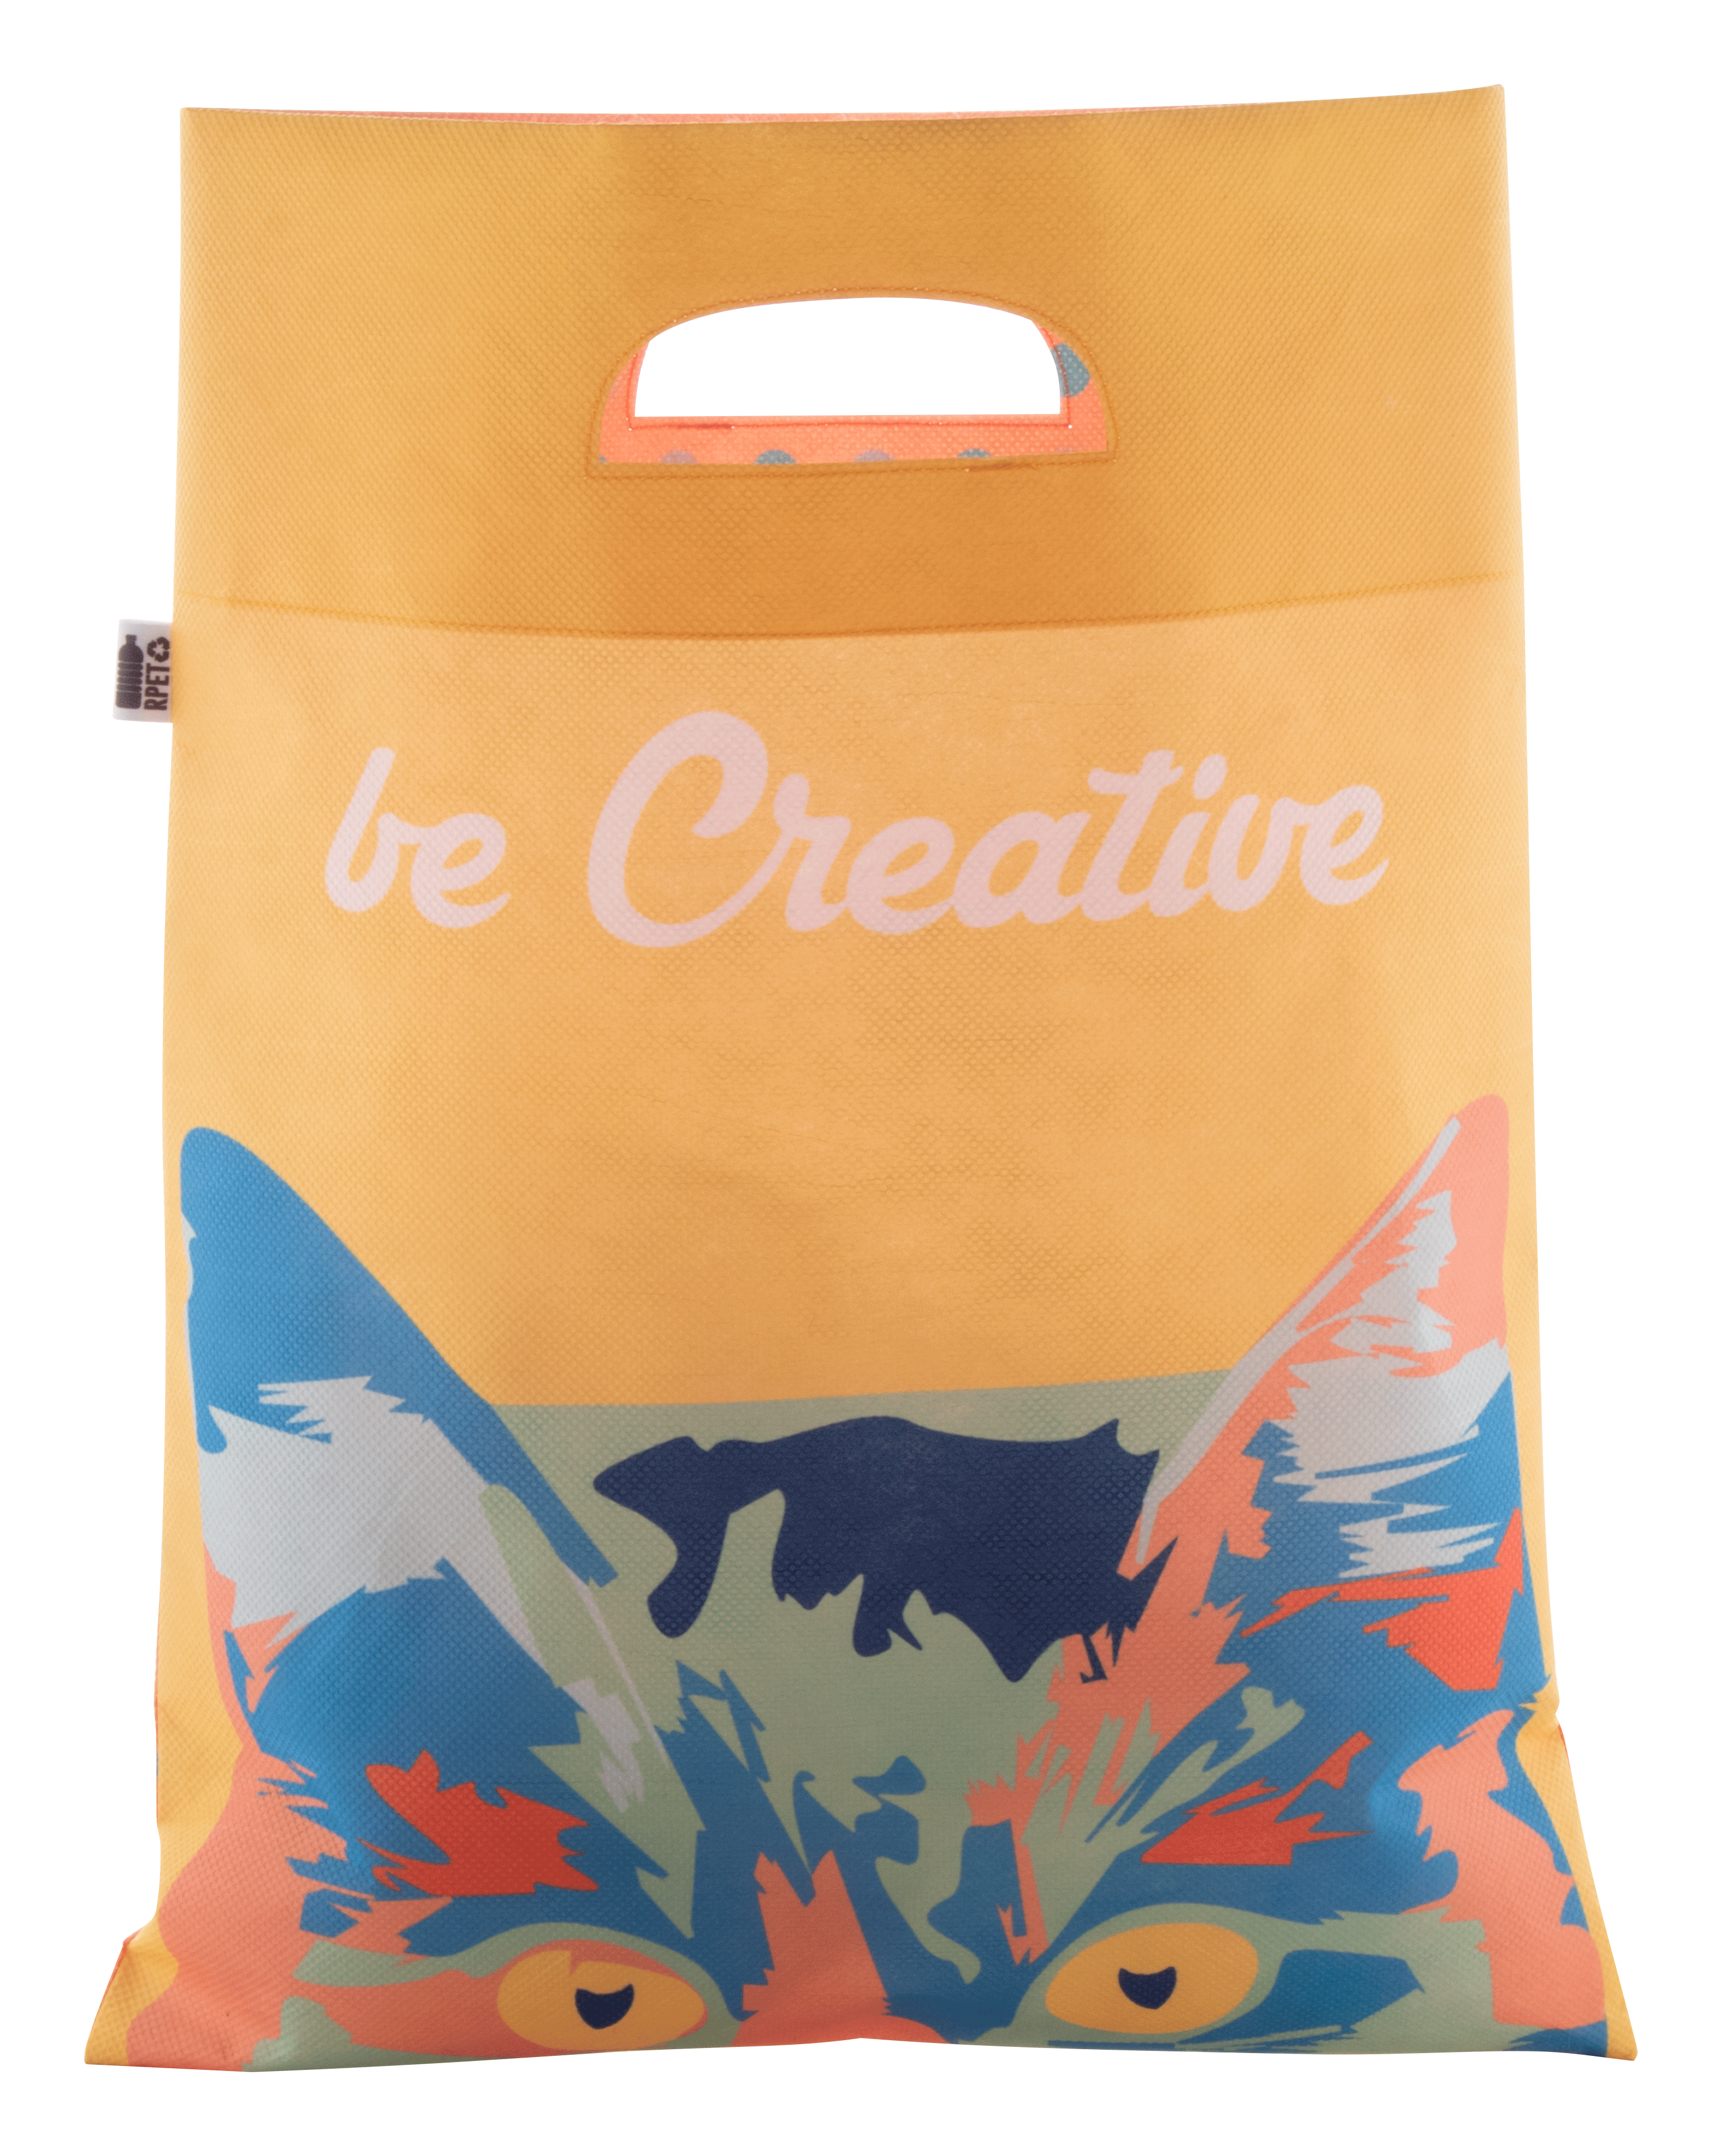
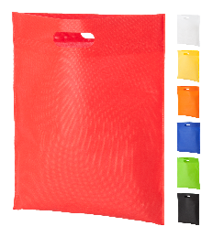
Placez ici vos coordonnées !
Emballage Pour Noël
Un emballage élégant ajoute de la valeur ! Découvrez quelques-unes de nos idées pour vos cadeaux promotionnels de fin d’année ! Commandez un emballage personnalisé à votre nom, ce qui réhaussera l’appréciation de votre emballage !
CreaBox Gift Box Plus S AP716126-01
Boîte cadeaux à couvercle et fond en carton ondulé imprimé en couleur, sur mesure. Livré à plat. Quantité minimale : 50 pièces.
00,00 EUR
CreaBox Post Square S
AP716129-01
Boîte-cadeau postale en carton ondulé imprimé en couleur sur mesure,carrée avec bande auto-scellante. Livré à plat. Quantité minimale : 50 pièces.
00,00 EUR
CreaBox Gift Box WindowS
AP716143-01
Boîte cadeaux à couvercle et fond en carton ondulé imprimé en couleur avec fenêtre, sur mesure. Livré à plat. Quantité minimale : 50 pièces.
00,00 EUR
Majamaki S
AP808767
Sac cadeau en papier kraft avec motif de Noël et étiquette cadeau.
00,00 EUR
Majamaki W
AP808768
Sac cadeau en papier kraft pour bouteille de vin avec motif de Noël et étiquette cadeau.
00,00 EUR
Majamaki L
AP808766
Sac cadeau en papier kraft avec motif de Noël et étiquette cadeau.
00,00 EUR
Xagi
AP809432
Sac shopping en non-tissé motif Noël. 70 g/m².
00,00 EUR
SuboShop Zero RPET
AP718901
Sac shopping en RPET non tissé sur mesure avec poignées prédécoupées, 80 g / m². Impression en sublimation. Labélisé RPET. Quantité minimale : 50 pièces.
00,00 EUR
Blaster
AP731631-05
Sac shopping non woven 70 g/m².
00,00 EUR
Confirmez ici vos conditions promotionnelles!
.......
.......
.......
.......
www.WriteYourWebsiteHere.com

